Slide 1

스마트 화장실 비상벨
방범 시스템과 빈자리 시스템을 통합
인하공업전문대학 2학년 C반 201845094 임경석 201845092 이정윤

Slide 2
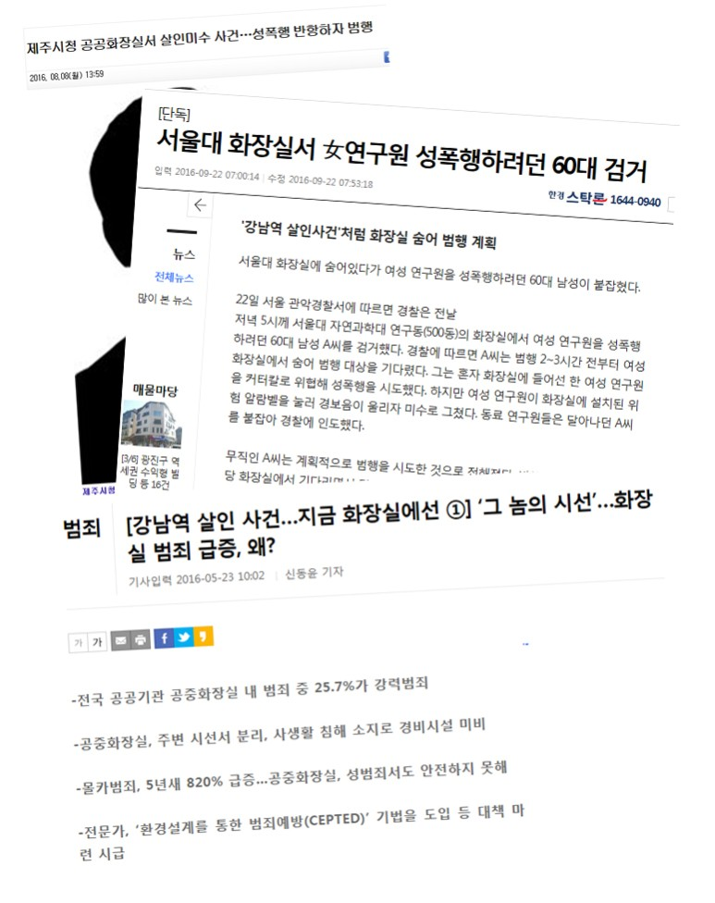
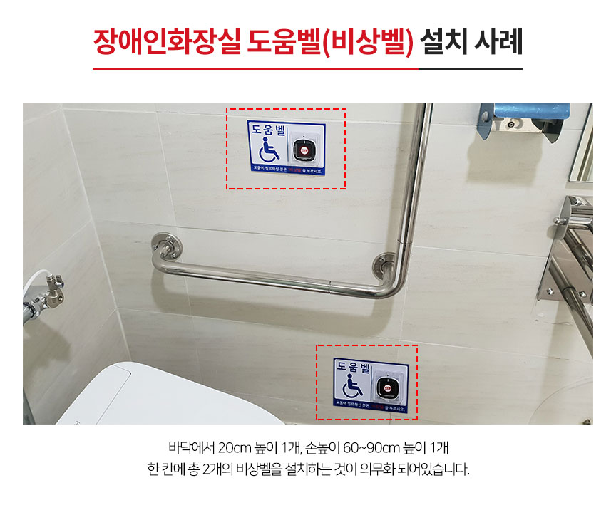
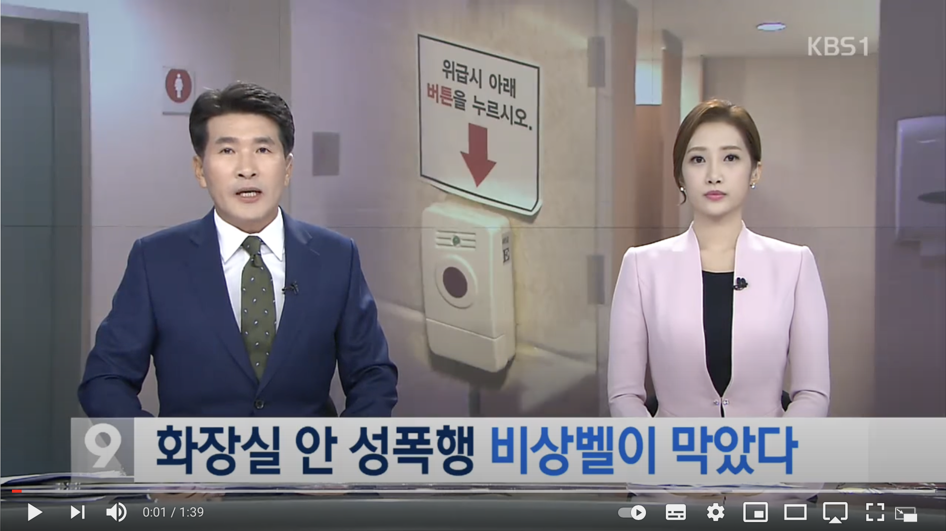
1. 필요성
장애인의 위급한 상황을 빠르게 인지하고 대처할 수 있음
장애인의 경우 공중 화장실에 장애인용 화장실의 자리가 있는지 확인하기 어려움
화장실은 주변 시선에서 분리된 공간으로 범죄 확률 높음
화장실 내부에 설치한 비상벨을 통해 범죄를 예방한 사례가 있음

Slide 3
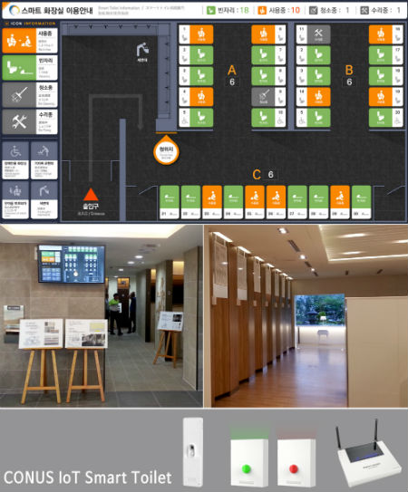

2-1. 유사 제품 분석
휴게소 공공 화장실에는 이미 설치되어 운영되고 있는 곳 다수 존재 > 비상벨 기능은 없음
경기도는 ‘여성안심화장실’이라는 이름으로 화장실 비상벨 서비스 운영 중 > 공공 기관에서 지원할 가능성 높음

Slide 4
2-2. 유사 제품 분석
제조사 | 특징 | 가격
솔트코리아 (장애인 화장실 비상벨) | 수신기를 이용해야만 송신기로 신호를 보낼 수 있음 송신기와 수신기의 수신 거리는 실내에선 20~50미터 실외에선 100미터 이보다 더 먼 거리를 수신하고 싶으면 중계기를 설치해야함 방수기능 메인수신기 한대에 호출벨을 1000개까지 등록해서 사용가능 호출벨마다 소리를 다르게 메인수신기에서 설정 가능 배터리 하나로 1만회 송신보장 | 145,000원
굿바이셀 (일반 화장실 비상벨) | 누르는 즉시 112에 신고가 들어감 LTE망으로 통신하기 때문에 거리 제한이 없음 경광등으로 사이렌 + 불빛을 내보냄 수신기로 숫자를 표현할 수 있음 ex)02 -> “2번자리에서 비상벨 울렸음” | 440,000원
씨스콜 (비상벨) | 수신기의 종류가 다양함 8만5천원 ~ 36만원까지 수신기의 종류에 따라 수신기에서 표현할 수 있는 숫자의 개수가 늘어남 LED 수신 경광등을 사용하여 화장실 입구에 설치 가능함 비상벨은 따로 구입해야함 1만8천8백원 | 103,800원
> 전체적으로 10만원 이상의 가격대 형성 > 3만원 이하의 싼 가격대로 차별화

Slide 5






3-1. 시스템 설계 (전체)
서버 통신
Node.js 서버
서버 통신
음직임 감지
PIR
wi-fi 모듈
상태표시등
비상등
화장실 외부
아두이노
시리얼통신
화장실 내부
아두이노
소리경보기
소리경보기
비상 버튼

Slide 6
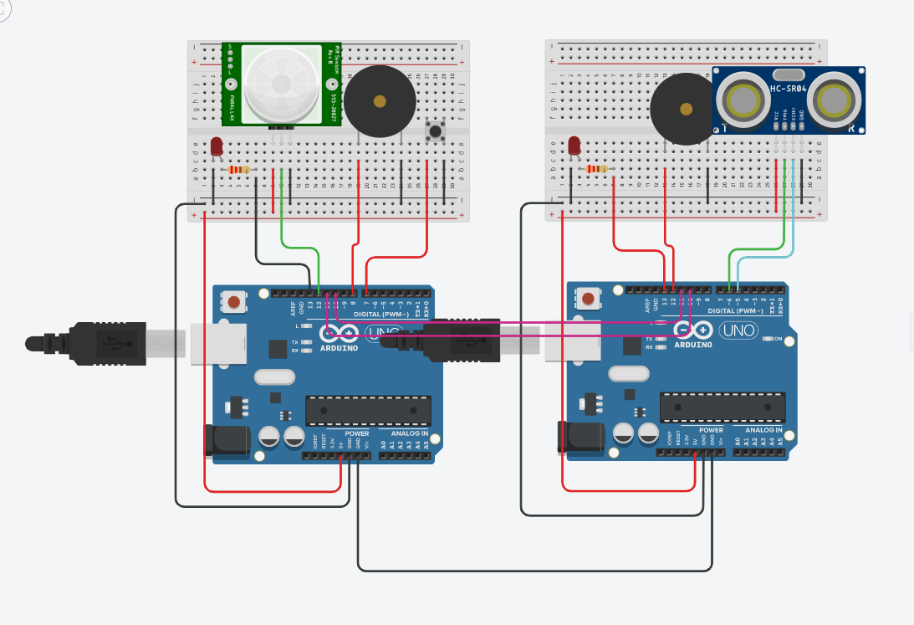
3-2-1. 시스템 설계 (아두이노)
화장실 안쪽에 설치할 장치와 화장실 바깥쪽에 설치할 장치를 각자 다른 아두이노로 구별
화장실 안쪽 : > 비상벨 > 사용중 감지
화장실 바깥쪽 : > 비상 알림 > 와이파이로 정보 전달
(팅커캐드에 와이파이 모듈이 없어서 초음파 센서로 대체합니다.)

Slide 7
3-2-2. 시스템 설계 (화장실 안쪽)
평소 PIR 센서를 이용하여 화장실 안에 사용자가 있는지 측정하여 외부 아두이노에 정보를 전달
화장실 안쪽에서 비상버튼을 눌러서 비상상황을 화장실 외부 아두이노에 알림
어느 칸에서 비상 상황이 발생했는지를 알려주기 위해 내부에도 부저를 탑재하여 위치를 빠르게 찾을 수 있도록 함
LED를 문 옆에 부착하여 현재 화장실 칸의 상태를 표시 > 비어있을 때 초록색 LED 점등 > 사용중일 때 빨간색 LED 점등 > 비상시에 빨간색 LED 깜박거림

Slide 8
3-2-3. 시스템 설계 (화장실 바깥쪽)
수시로 스마트폰 앱과 블루투스로 연동되며 스마트폰에 현재 상황을 전달
비상벨이 울리면 LED와 부저를 통해 비상 상황이 발생했다는 것을 알림
스마트폰 앱에도 비상 상황임을 알려주는 데이터 송신
(팅커캐드에 와이파이 모듈이 없어서
초음파 센서로 대체합니다.)

Slide 9
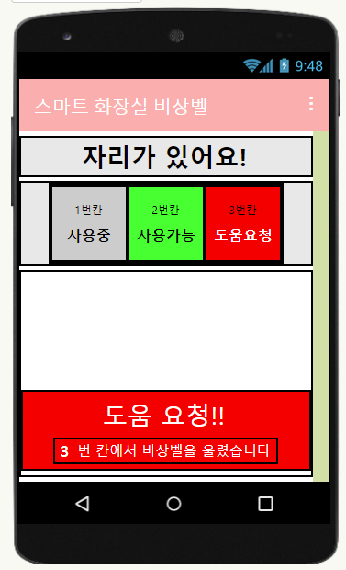
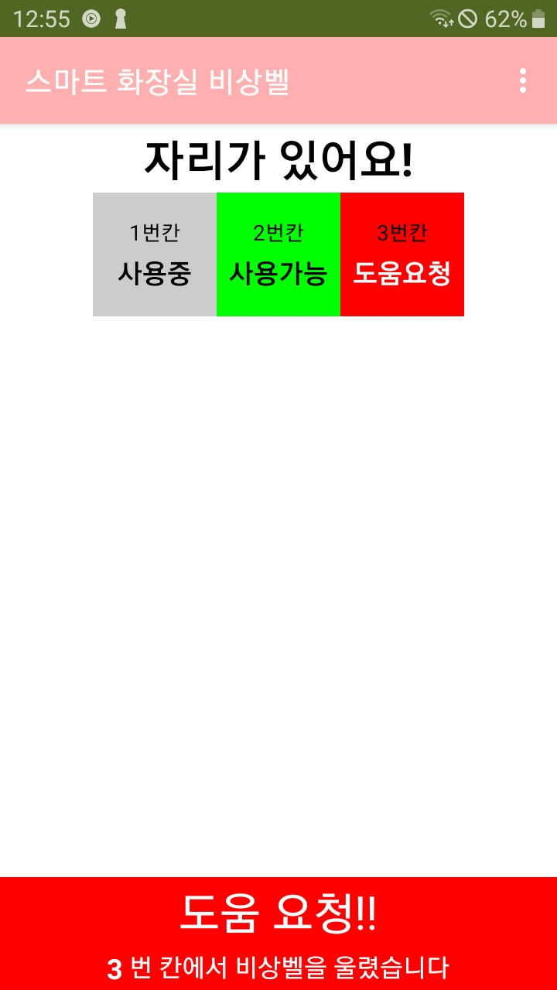
3-3. 시스템 설계 (스마트폰 앱)
블루투스 통신을 통해 아두이노로부터 수시로 빈자리 데이터와 도움 요청 데이터를 받아 옴
받아온 데이터를 활용해 실시간으로 앱에 현재 상황을 표시

Slide 10
3-4. 시스템 설계 (필요한 부품)
부품명 | 개수 | 사용처 | 개당 가격 | 총 가격
아두이노 우노 | 2 | 아두이노 기본 구성 | (호환보드) 8,000원 | 16,000원
푸시 버튼 | 1 | 화장실 내부 비상벨에 사용할 버튼 | 110원 | 110원
빨간색 LED | 2 | 화장실 내부 상황(사용중, 비상) 표시등 / 화장실 외부 상황(비상) 표시등 | 40원 | 80원
초록색 LED | 1 | 화장실 내부 사용가능 표시등 | 40원 | 40원
PIR 센서 | 1 | 화장실 사용중임을 감지하기 위한 센서 | 1,650원 | 1,650원
피에조 | 2 | 화장실 내부 비상 상황 알림 | 2,200원 | 4,400원
ESP-01 (와이파이 모듈) | 1 | 아두이노와 서버간 데이터 통신 | 4,400원 | 4,400원
220Ω 저항 | 3 | LED 연결에 사용할 저항 | (10개 묶음) 100원 | 100원
합계 |  |  |  | 26,780원

Slide 11
4. 보완 가능성
경찰서 출동 시스템과 연계하여 바로 경찰이 출동할 수 있도록 함
공개 서버를 구축하여 외부에서도 확인할 수 있도록 함
음성 인식 인공지능을 사용해 “도와주세요!”, 비명소리 등 구조요청 음성을 감지하여 작동할 수 있도록 함
화장실 내부와 외부를 무선으로 연결하여 미관을 해치지 않음

Slide 12
5. 기대 효과
비상 상황이 발생할 때에 알람 시스템으로 도움 요청 가능
화장실 내 범죄율의 하락
방범 시스템과 빈자리 확인 시스템의 통합으로 비용 절감
비어있는 화장실을 빠르게 찾을 수 있음 (장애인에게 더욱 효과적)

Slide 13
6. 참고문헌
https://www.youtube.com/watch?v=Bi7UOW_cgZ8 - 화장실 내 비상벨이 범죄를 막은 사례
https://blog.naver.com/goodbuy_sell/220951213522 - 화장실 내 비상벨이 필요한 이유
https://www.yna.co.kr/view/MYH20201105015500038 - 경기도 여성안심화장실 대폭 확대
http://www.epnc.co.kr/news/articleView.html?idxno=63001 - 휴게소에 설치된 스마트 화장실

